Slide 1
面向智慧化学实验室的任务导向可执行建模框架
A Task-Oriented Executable Modeling Framework for Smart Chemical Laboratories
报告人：于涛（北京信息科技大学） 通讯作者：赵淳
EUROSIM 2026 · Genova, Italy
Notes:
各位老师、各位同事，大家好。我是北京信息科技大学的于涛。今天汇报我们的工作：面向智慧化学实验室的任务导向可执行建模框架，通讯作者是赵淳老师。我们关注的是实验室任务如何从模型描述进入设备执行，以及人工、工作流和大模型提出的控制意图如何遵守共同的执行规则。

Slide 2
1 目录
01
背景与问题
大模型参与后的执行边界
02
建模框架
资源、工作流、约束与跨层协议
03
执行机制
共同的设备执行链路
04
实现与案例
SmartLab 2.0 与反应釜加热
05
扩展与展望
仿真反馈闭环与上机条件
06
总结
建模语言、执行语义与框架贡献
先说明建模需求，再介绍模型结构、执行机制和具体案例。
EUROSIM 2026 · 面向智慧化学实验室的任务导向可执行建模框架
1/10
Notes:
这次汇报分为六个部分。首先用一页说明实验室自动化和大模型参与的背景，以及为什么必须明确共同的执行边界。第二部分介绍如何把一次实验室任务抽象成资源、工作流和约束，并用跨层协议连接它们。第三部分说明这些模型怎样沿统一执行链路协同运行。随后以 SmartLab 2.0 中的反应釜加热任务说明具体实现，最后介绍仿真反馈闭环并总结工作贡献。背景负责提出需求，方法部分回答怎样建模与执行。

Slide 3
2 背景与问题：大模型参与后的执行边界
实验室已能自动执行流程，大模型进一步参与决策与控制。
一次执行始终需要说清四件事
资源
状态
数据
边界
如何组织与调用
如何随执行演化
如何产生与传递
哪些操作允许执行
动态决策使执行边界问题更加突出。
基本原则：不设特权旁路，所有控制请求共用执行机制。
我们的工作：将模型、状态、流程与约束纳入统一可执行框架。
大模型的参与，使统一执行边界的需求更加突出。
EUROSIM 2026 · 面向智慧化学实验室的任务导向可执行建模框架
2/10
Notes:
实验室自动化已经能够按照预先编排的流程执行任务。随着大模型的发展，它开始进一步参与实验决策、任务规划和控制请求的生成。无论有没有大模型，一次任务执行都要说明四件事：使用哪些设备资源，设备与任务的状态怎样变化，实验数据怎样产生和传递，以及哪些操作处于允许范围。
大模型使执行边界问题更加突出，因为它能根据目标和反馈动态提出新的操作或调整方案。这里需要回答的不是它能否生成指令，而是这些请求以什么方式进入设备执行，并遵守哪些规则。我们的原则是不给大模型特权，也不另设绕过模型的控制旁路。来自人工、流程和大模型的设备操作，都进入共同的执行机制。
因此，我们要建立一套能够描述实验室任务、也能够组织实际执行的框架，把模型、状态、流程与约束放在一起。下一页开始回答这些内容怎样被组织成模型。

Slide 4
3 统一建模框架：L = ⟨R, F, C, Π⟩
用统一模型描述资源、状态、数据与执行边界。
R 资源层
F 工作流层
C 约束层
设备能力与属性
状态机与执行反馈
任务步骤与数据依赖
节点、接口与触发器
实验室基线与任务边界
观察条件与处理动作
Π 跨层协议：约定控制信号、数据类型与反馈格式。
模型定义对象与规则，统一执行机制解释并运行模型。
资源、工作流与约束共同构成实验室任务执行模型。
EUROSIM 2026 · 面向智慧化学实验室的任务导向可执行建模框架
3/10
Notes:
前面提出了资源、状态、数据和边界四个问题，这一页说明它们怎样落到统一框架中。我们用 L 等于资源层 R、工作流层 F、约束层 C 和跨层协议 Π 来表示。
资源层承载设备能力、属性和状态，设备状态机组织执行过程，设备数据和事件形成反馈。工作流层组织任务步骤及数据关系，节点通过接口、触发器、变量空间和数据端口协同执行。约束层根据资源状态和任务上下文界定允许边界。协议则连接各层，规定接口能够传递什么信号、数据采用什么类型以及反馈怎样表达。
四个问题并不需要一一对应为四个独立层。例如资源层和工作流层都有自己的状态，数据也会跨层传递。我们用三层组织对象及职责，用协议协调交互，让资源、状态、数据和边界共同进入任务执行模型。后面分别介绍每层，再说明它们如何协同运行。

Slide 5
4 资源层：设备能力与状态机
设备对象模型由能力模型与状态机构成。
能力模型
状态机
设备属性、能力参数与数据端口
定义可调用的设备操作
状态、接口与转移规则
管理请求处理、发令与反馈
状态机经 Adapter 发令，设备反馈更新模型状态。
设备控制请求都须经过模型与状态机。
能力定义可执行的操作，状态机组织操作的执行过程。
EUROSIM 2026 · 面向智慧化学实验室的任务导向可执行建模框架
4/10
Notes:
资源层将每台设备表达为可执行的对象模型，其中能力模型和状态机承担不同职责。能力模型说明设备具有哪些属性、支持什么操作、需要哪些参数、能够提供什么数据。例如反应釜的加热能力以及对应参数，都通过模型明确表达。
状态机描述设备当前处于什么状态，能接收哪些信号，以及在什么条件下发生转移和执行动作。控制请求进入设备模型后，由状态机依据规则处理，再经 Adapter 映射成物理设备能够识别的指令。设备返回的数据和事件沿同一条链路更新模型状态。设备内部的局部约束也可以在状态机中处理。
这就把原先人观察设备、选择操作、下达指令、读取反馈的过程纳入模型。上层流程调用的是具有明确能力和行为规则的设备对象。下面再看工作流如何把这些对象组织成一次完整任务。

Slide 6
5 工作流层：节点、接口与触发器
工作流组织任务步骤及数据依赖，
节点通过接口和触发器协同执行。
节点与变量
接口与端口
变量保存任务数据
生命周期描述执行进度
接口传递控制信号与载荷
端口传递实验数据
触发器判断条件，更新节点状态或发出控制信号。
分支、同步与等待共同组织任务执行。
节点、接口与触发器共同定义任务步骤的执行逻辑。
EUROSIM 2026 · 面向智慧化学实验室的任务导向可执行建模框架
5/10
Notes:
工作流首先描述整个任务怎样组织：包含哪些步骤，步骤之间有什么顺序和数据依赖，何时分支、同步或等待。再往下看，每个节点是其中一个具有明确语义的执行单元。设备执行节点绑定设备能力，功能节点承担流程组织逻辑。
节点内部变量保存当前值、目标值和业务标志，生命周期描述节点是待执行、运行中还是已完成等状态。接口传递控制信号及载荷，数据端口负责向后续节点传递实验数据。设备属性可以映射到节点变量，节点再按模型定义的关系使用这些值。
触发器把这些内容连成执行逻辑。它读取变量、接口接收值和生命周期，在条件满足时执行更新或发出信号。以加热节点为例，激活信号使节点开始运行，节点通过接口发出设备请求；完成反馈满足触发条件后，节点更新生命周期并激活后续步骤。收到一般状态反馈并不直接等同于任务完成，仍要依据节点定义的条件判断。
因此，节点、接口和触发器应作为一个整体理解。模型明确表达谁接收什么、依据什么条件、产生什么动作。下一页介绍这些执行过程如何受到共同约束。

Slide 7
6 约束层：观察执行并采取动作
约束统一观察资源状态与工作流上下文。
观察对象
约束类型
资源侧：设备属性与状态
工作流侧：节点状态与任务数据
实验室基线约束
任务目标与允许边界
条件成立时，执行警告、报警、停止或中止等动作。
设备内部约束由状态机本地处理。
约束与任务执行共用模型对象，使执行边界可以被观察和检查。
EUROSIM 2026 · 面向智慧化学实验室的任务导向可执行建模框架
6/10
Notes:
约束层关注一次任务运行时是否始终落在允许边界内。它同时观察资源侧和工作流侧的信息：资源侧提供设备属性和状态，工作流侧提供节点生命周期、变量及任务上下文。这些有明确含义的对象进入统一观察空间，构成条件判断的依据。
实验室基线约束持续监督实验室运行，任务约束在相应任务执行期间检查目标和允许范围。条件成立后，可以按模型定义执行警告、报警、停止或中止等处理动作。设备内部的局部约束由状态机处理，涉及多个资源或任务上下文的规则由约束层统一观察。
这里强调的是约束和任务执行使用共同的模型对象。我们能够说明检查的对象是什么、依据哪个值作出判断以及应采取什么动作。资源层、工作流层和约束层至此介绍完毕，接下来用统一执行链路说明它们怎样配合。

Slide 8
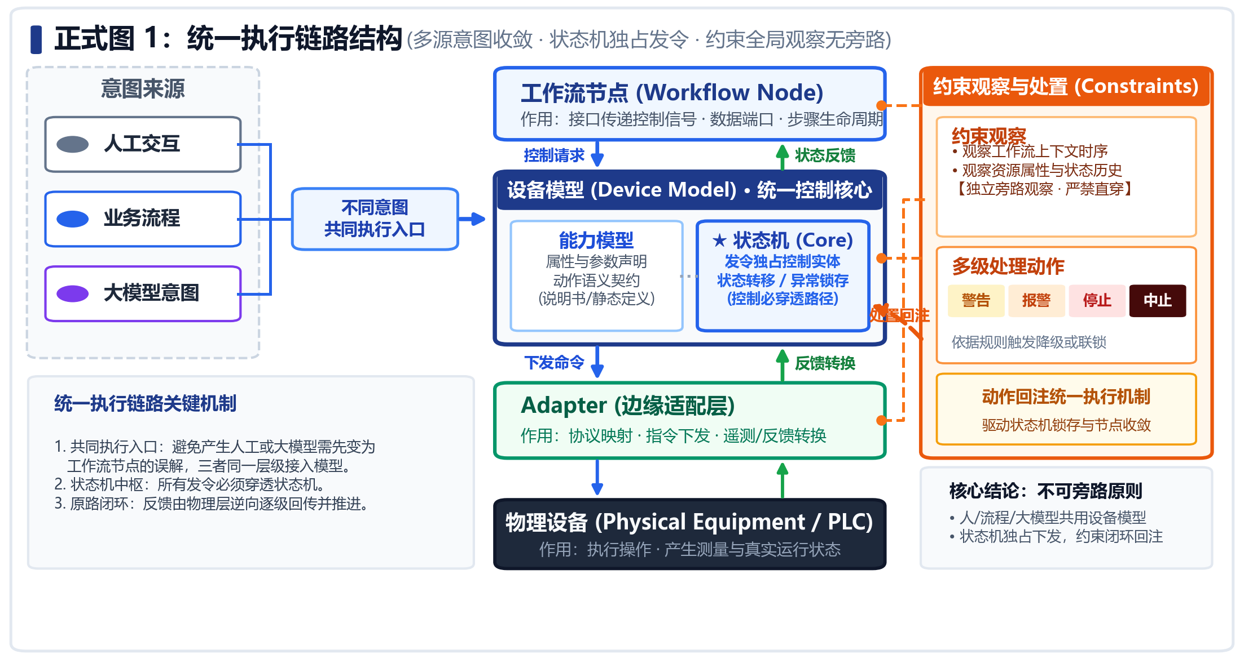
7 关键机制：统一执行链路
流程调用设备模型，状态机经 Adapter 控制设备。
横向组织任务
节点通过接口与端口
连接步骤和数据
纵向完成执行
设备状态机经 Adapter
发令并接收反馈
共同执行边界
人、流程和大模型
共用设备执行机制
意图来源可以不同，设备执行都须经过模型、状态机与共同约束。
EUROSIM 2026 · 面向智慧化学实验室的任务导向可执行建模框架
7/10
Notes:
这张图把前面三层连接起来。讲解时先看横向：工作流组织任务节点，节点之间通过接口传递控制信号，通过端口传递实验数据。再看纵向：一个设备执行节点调用资源模型定义的能力，请求由设备状态机处理，状态机通过 Adapter 发令，物理设备完成操作并返回数据和事件。反馈逐层回到状态机和工作流，驱动状态变化以及后续节点推进。
约束层放在链路侧面，观察资源和工作流中的对象，依据规则采取动作。它是共同参与执行的监督机制，不需要被画成每条指令依次经过的串行转发层。
人工操作、预设流程和大模型提出的控制意图可以不同，但进入设备执行时，都要通过相同的设备模型与状态机。任务级请求可以先由工作流组织，直接的设备控制请求也必须进入资源模型的统一接口。共同要求是设备控制不能绕过模型、状态机及相关约束。
这就是对设备操作过程的建模：模型给出能力、状态和行为依据，框架按照这些规则组织执行。下一页用加热案例把这个结构落实为一次具体过程。
【正式图绘制说明，供制作时参考】
图 1：统一执行链路。用于 PPT 第 8 页，页内编号 7。占位区域 735×390，约 1.88:1。左侧按工作流、设备资源模型、Adapter、物理设备纵向排列，蓝色向下为控制，绿色向上为反馈。右侧与各层对齐，分别展开节点间接口与端口、设备能力与状态机、协议映射、设备操作与测量。用三个并列来源“人工、任务流程、大模型”标注设备操作的共同入口，所有设备控制均汇入资源模型的控制接口，不直连 Adapter 或物理设备。约束置于侧面，从 R/F 获取观察信息，并把处理动作返回模型执行机制。资源模型中明确能力模型和状态机各自职责，工作流请求连接状态机接口。最重要的是画清共同执行边界和反馈返回，不必列出全部状态、字段或协议报文。

Slide 9
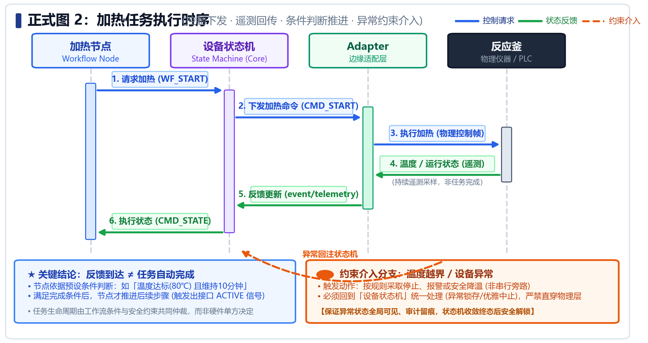
8 实现与案例：反应釜加热
在 SmartLab 2.0 原型中实例化加热任务及其执行链路。
模型绑定
加热节点绑定
反应釜加热能力
反馈推进
满足完成条件后
节点推进后续步骤
约束介入
温度越界或异常时
按规则采取动作
原型以具体任务展示模型如何参与设备执行。
EUROSIM 2026 · 面向智慧化学实验室的任务导向可执行建模框架
8/10
Notes:
在 SmartLab 2.0 原型中，我们以反应釜加热任务实例化上述模型与执行链路。原型通过工作流引擎、接口、状态机引擎和 MQTT 适配器连接设备。这一页重点展示模型如何进入实际任务过程。
先看请求方向。加热节点绑定反应釜的加热能力，在触发条件满足时发出控制请求。设备状态机接收请求，依据当前状态和转移规则产生执行动作。Adapter 将设备模型中的指令映射到具体协议，由物理反应釜执行加热。
再看反馈方向。设备返回温度和状态事件，Adapter 将其带回设备状态机，状态机更新状态并通过接口向节点反馈。节点根据变量、反馈与生命周期判断是否满足完成条件；满足条件后更新为完成并激活后续步骤。运行中的温度更新和最终完成反馈承担不同作用。
同时，任务温度边界和设备异常可以触发相应约束处理。模型和执行引擎决定操作语义，适配器负责协议映射。这个案例展示了框架可以实例化并组织一次任务执行，下一步则是在相同结构下引入仿真执行。
【正式图绘制说明，供制作时参考】
图 2：反应釜加热执行时序。用于 PPT 第 9 页，页内编号 8。占位区域 735×390，约 1.88:1。四条生命线从左到右为加热节点、设备状态机、Adapter、物理反应釜，时间从上向下。六条箭头逐行错开：①节点向状态机发出加热请求；②状态机向 Adapter 发出设备指令；③Adapter 驱动反应釜加热；④反应釜向 Adapter 返回温度与状态事件；⑤Adapter 把反馈返回状态机；⑥状态机向节点返回执行状态。节点旁注“完成反馈满足条件后，更新生命周期并激活后续”。侧边加小注“任务温度越界或设备异常时，约束按规则介入”。控制箭头用蓝色，反馈箭头用绿色。不要让④出现在③之前，不要把任何温度反馈都画成完成，不虚构温度曲线或测量数值。

Slide 10
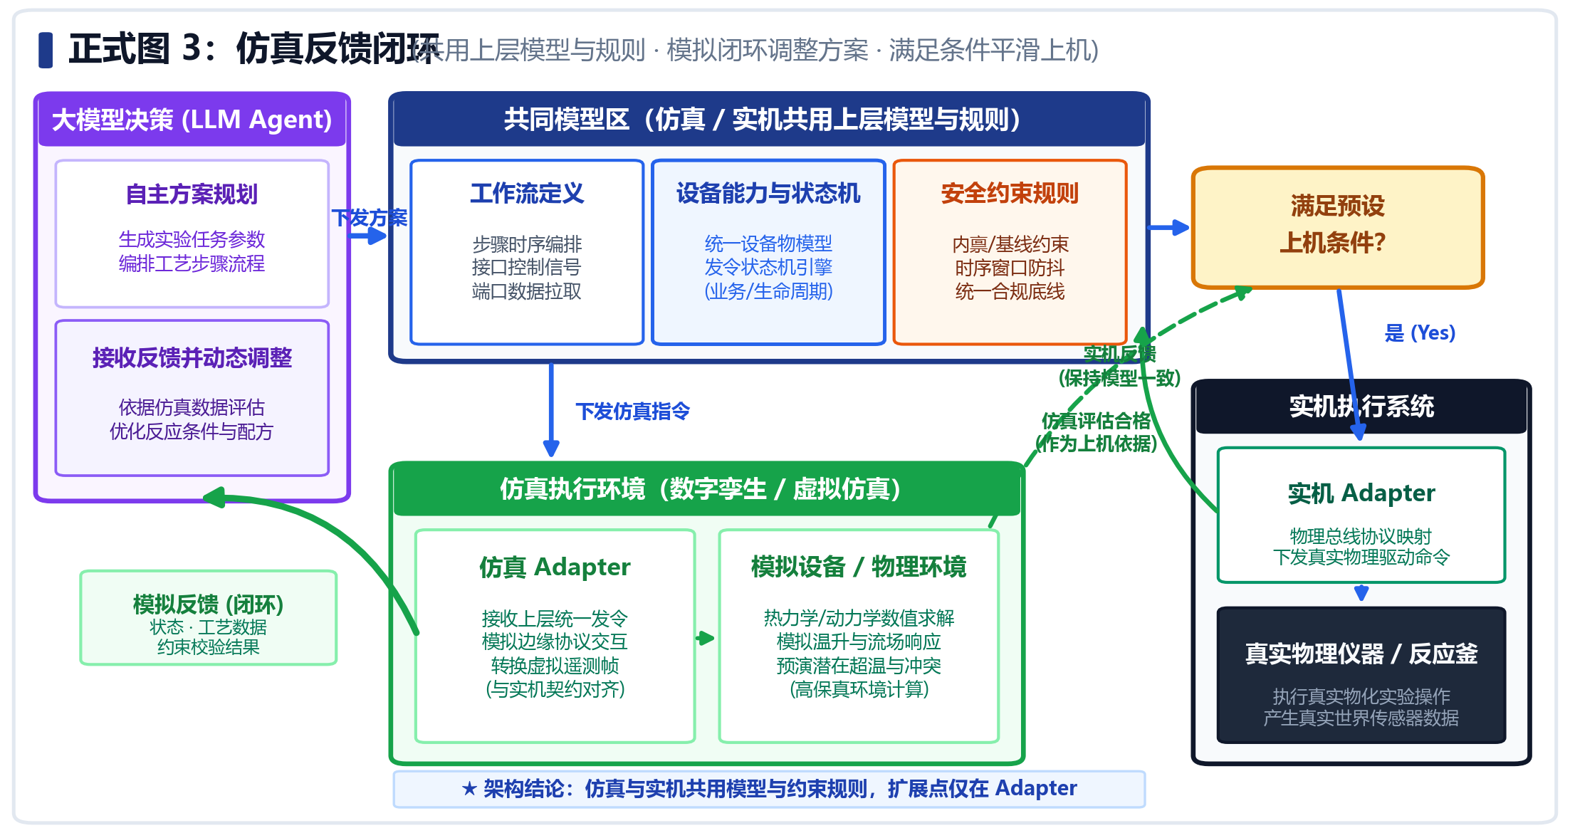
9 扩展与展望：仿真反馈闭环
仿真与实机在 Adapter 层区分，上层沿用相同模型与规则。
仿真执行
统一链路接入
模拟设备与环境
反馈调整
模拟结果驱动
大模型调整方案
满足条件后上机
通过预设评估与检查
沿相同机制执行
仿真反馈闭环作为统一执行框架的扩展方向。
EUROSIM 2026 · 面向智慧化学实验室的任务导向可执行建模框架
9/10
Notes:
在统一框架基础上，可以进一步在 Adapter 层接入仿真环境。上层的工作流、设备模型、状态机和约束保持一致，由不同执行后端分别连接模拟环境或物理设备。
闭环从大模型决策开始。大模型提出任务或控制请求，请求进入统一执行机制并在仿真环境中运行。模拟状态、实验数据和约束检查结果形成反馈，大模型据此调整方案，再次决策与仿真。每次调整后的请求仍然经过同一套模型和规则。
当方案满足预设的仿真评估、约束检查和上机条件时，由统一框架发起实机执行。图中实机分支必须从统一框架接出，仿真结果是上机判断的依据，不能变成绕过模型的另一条控制链路。进入实机后，反馈继续返回共同的模型。
这一页介绍框架的扩展方向。它说明大模型可以通过模拟反馈反复调整方案，同时保持明确的设备控制边界。最后回到我们当前工作的整体贡献。
【正式图绘制说明，供制作时参考】
图 3：仿真反馈闭环。用于 PPT 第 10 页，页内编号 9。占位区域 735×390，约 1.88:1。左侧画大模型决策，上中画统一执行框架（工作流、设备模型与状态机、约束），下中画仿真 Adapter/仿真环境，下左画模拟反馈与方案调整，组成大模型→统一框架→仿真→反馈与调整→大模型的闭环。右侧从统一框架分出另一条执行分支，经“满足预设上机条件”进入实机 Adapter 和物理设备。仿真评估结果可用绿色虚线指向上机条件，表示评估依据；不要画仿真 Adapter 直接向实机 Adapter 发令。标明两种模式共用上层模型与执行规则。实机反馈回到共同模型。该图作为扩展方案表达，不画虚构的性能提升、通过率或已经完成的仿真结果。

Slide 11
10 总结
明确的建模语言与执行语义
统一结构
资源、工作流与约束共同描述任务执行。
明确逻辑
接口、触发器与状态机定义交互和行为。
模型驱动
具体实验室与任务通过模型表达。
共同边界
人、流程和大模型共用设备执行机制。
面向实验室任务与设备执行，统一组织已建模的能力、状态、数据和约束。
谢谢各位，欢迎交流。
EUROSIM 2026 · 面向智慧化学实验室的任务导向可执行建模框架
10/10
Notes:
我们的工作是面向实验室任务与设备执行，建立明确的建模语言和执行语义。资源、工作流和约束进入统一结构，接口、触发器和状态机使交互与行为有明确的模型依据。
具体实验室的设备与任务逻辑通过模型表达，框架按照共同规则组织执行。可以把模型理解为描述具体工作的一份蓝图，通用执行机制根据这份蓝图驱动系统运行。框架仍然由代码实现，但具体任务的对象、关系和执行依据在模型层面显式表达，因此可以沿模型理解和追踪行为。
人工、流程和大模型的意图最终共用同一套设备执行机制，这为控制边界的一致性和仿真反馈扩展提供基础。我们的关注范围是已建模能力、状态、数据与约束下的任务执行。SmartLab 2.0 和加热案例展示了这一结构的具体实例，后续可以继续扩展仿真和更多设备任务。谢谢各位，欢迎交流。

